Slide 1
4-3. 풍화, 침식, 운반 및 퇴적
4-3-1. 풍화(weathering)
지구 표면에서 환경에 맞춰 물질이 분해 및 재구성 되는 것
물리적(기계적), 화학적 풍화

Slide 2
물리적 풍화(physical weathering) –물리적인 힘에 의한 것
  온도 변화
  동결(결빙 쐐기작용; frost wedging)
  압력 변화
  수류 작용
  광물 성장
  생물의 작용(예, 식물의 뿌리 등)

Slide 3
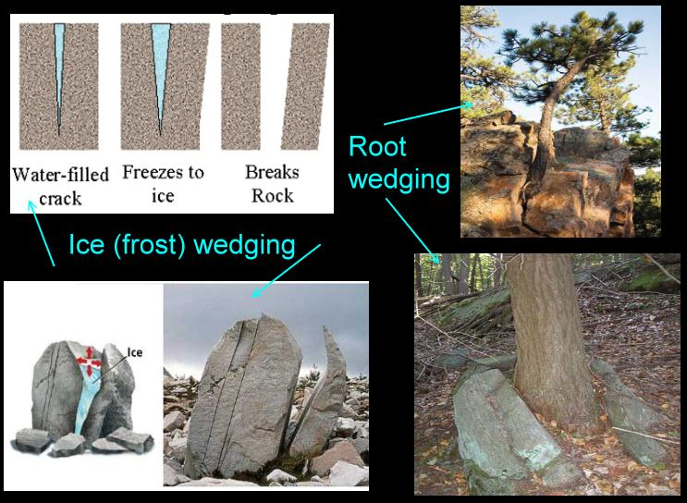
http://regentsearth.com/ILLUSTRATED%20GLOSSARY/Ice-Root%20Wedging.htm
Notes:
Water-filled crack=깨진 틈 사이로 물이 참
Freezes to ice=동결
Breaks rock=암석 파쇄
Ice(frost) wedging=빙결 쐐기 작용
Root wedging=뿌리 쐐기 작용

Slide 4
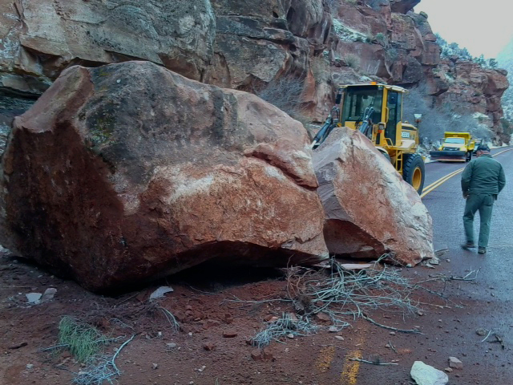
동결 쐐기 작용에 의해 깨져서 낙하한 암석
Zion National Park
https://commons.wikimedia.org/w/index.php?search=frost+wedging&title=Special:Search&go=Go&searchToken=8bdu2voy40gv4oxmnvicptaur#/media/File:Canyon_Junction_Rockfall_(6965198467).jpg

Slide 5
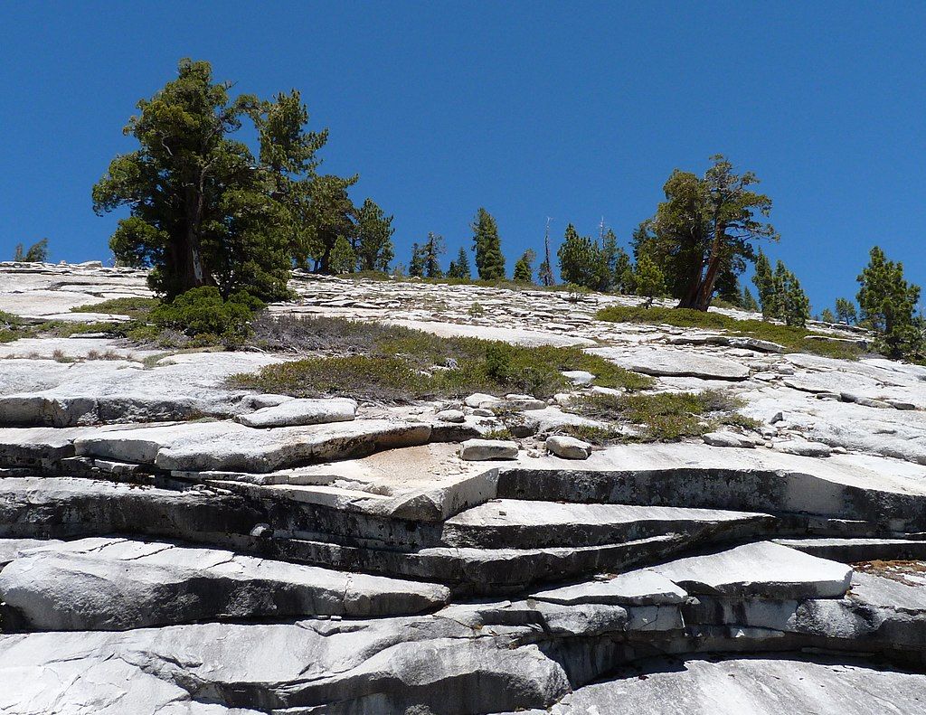
압력 제거로 인한 박리
Yosemite National Park, California
https://commons.wikimedia.org/w/index.php?search=exfoliation&title=Special:Search&go=Go&searchToken=4nycjw6yihvq8fgv3g0jubgnb#/media/File:Granite_exfoliation_-_Flickr_-_S._Rae.jpg

Slide 6
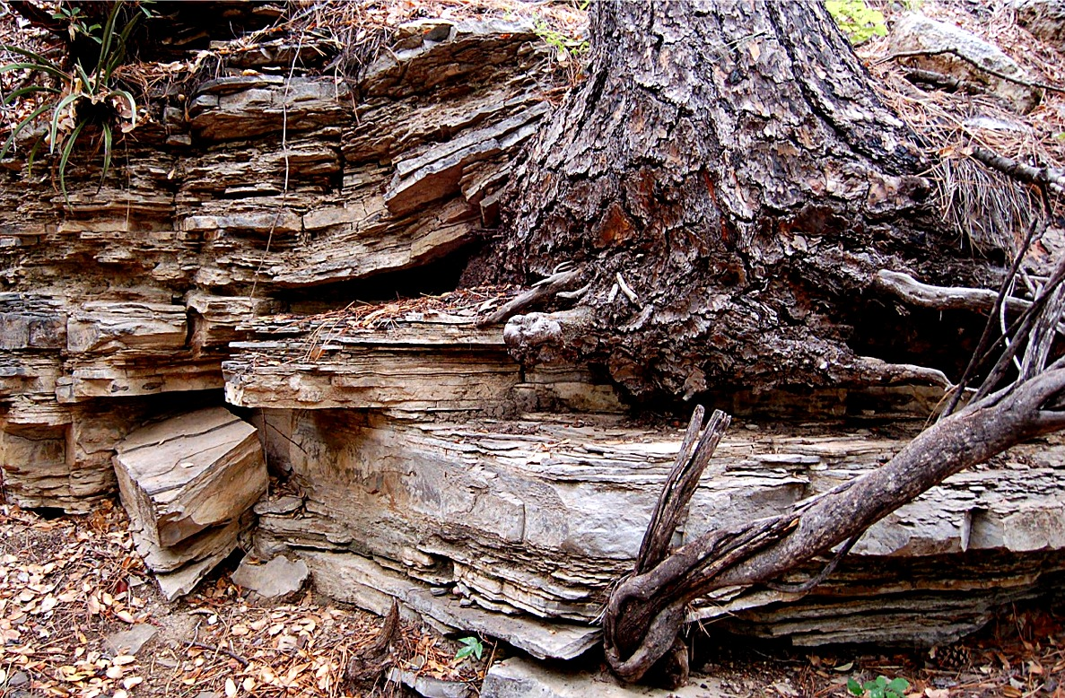
식물의 뿌리에 의한 쐐기 작용
Guadalupe Mountains National Park
http://www.edupic.net/geo.htm

Slide 7
화학적 풍화(chemical weathering) – 화학반응을 통해
  용해(dissolution)
    CaCO₃(방해석) = Ca²⁺ + CO₃²⁻
  수화 및 가수 분해(hydrolysis)
    2KAlSi₃O₈(정장석) + 9H₂O +2H⁺ = Al₂Si₂O₅(OH)₄(고령토) +4H₄SiO₄ + 2K⁺
  산화(oxidation)
    4FeS₂(황철석) + 15O₂ + 10H₂O = 4FeOOH(침철석) + 8SO₄²⁻ + 16H

Slide 8
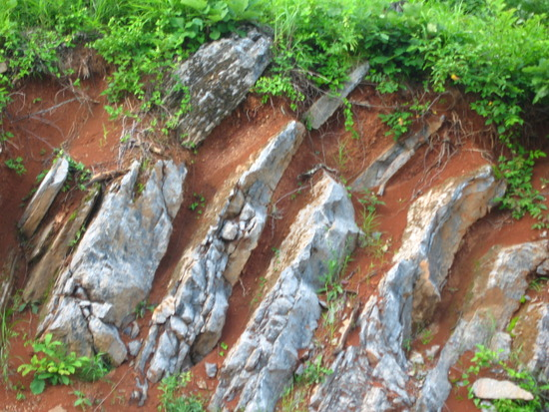
영월. 석회암의 풍화
http://blog.naver.com/PostView.nhn?blogId=daphnech&logNo=60111108205&viewDate=¤tPage=1&listtype=0#

Slide 9
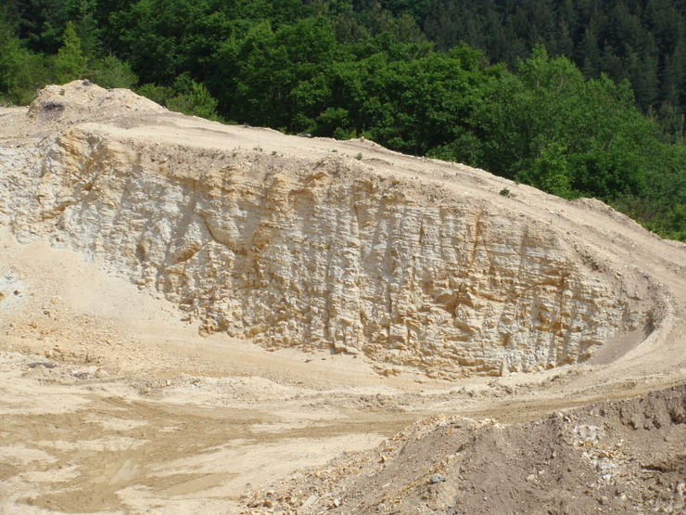
태백 고령토 채석장
http://blog.naver.com/PostView.nhn?blogId=sanijeil&logNo=80108899859

Slide 10
4-3-2. 침식, 운반 및 퇴적
매질
물 (하천)
바람
얼음

Slide 11
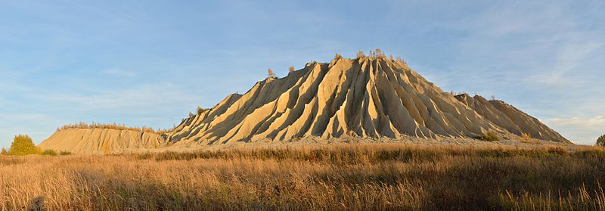
Spoil tip in Rummu, Estonia. 빗물에 의해 만들어진 세류 침식 흔적(rills) 및 구곡(gullies).
http://en.wikipedia.org/wiki/Erosion

Slide 12
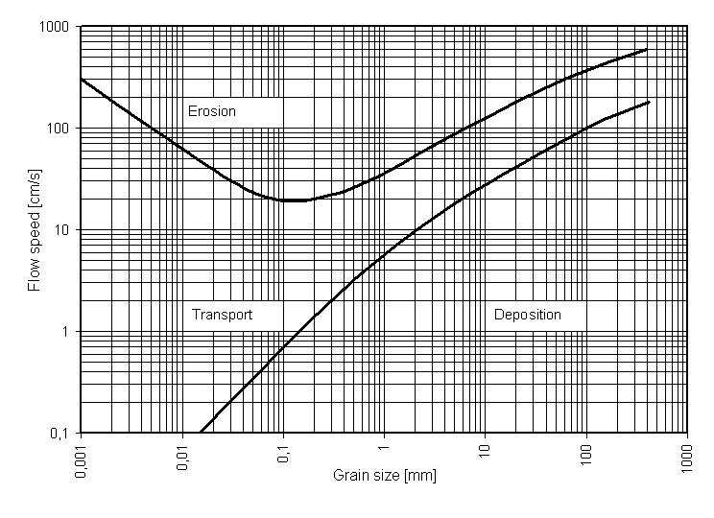
Hjulström-Sundborg Diagram
http://en.wikipedia.org/wiki/Sediment_transportation#Settling_velocity
Notes:
Flow speed=유속
Erosion=침식
Transport=운반
Deposition=퇴적
Grain size=입자 크기

Slide 13
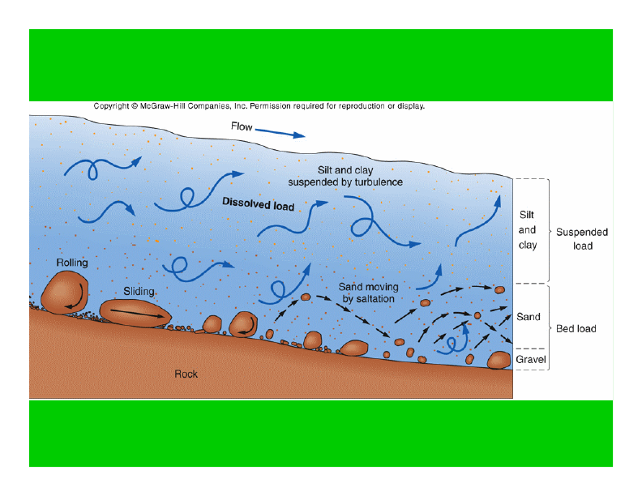
Types of Sediment Loads Carried by Streams:
Dissolved load, Suspended load, Bed load
http://dc363.4shared.com/doc/00dWlveh/preview.html
Notes:
Types of sediment Loads carried by streams ~=하천에 의해 운반되는 짐의 종류: 녹은짐, 뜬짐, 밑짐
Flow=흐름 방향
Silt and clay~= 난류에 의해 띄워진 실트 및 점토
Dissolved load=녹은 짐
Sand moving by saltation=도약에 의한 모래의 이동
Rolling=구름
Sliding=끌림
Rock=기반암
Silt and clay=실트 및 점토
Sand=모래
Gravel=자갈
Suspended load=뜬짐
Bed load=밑짐

Slide 14
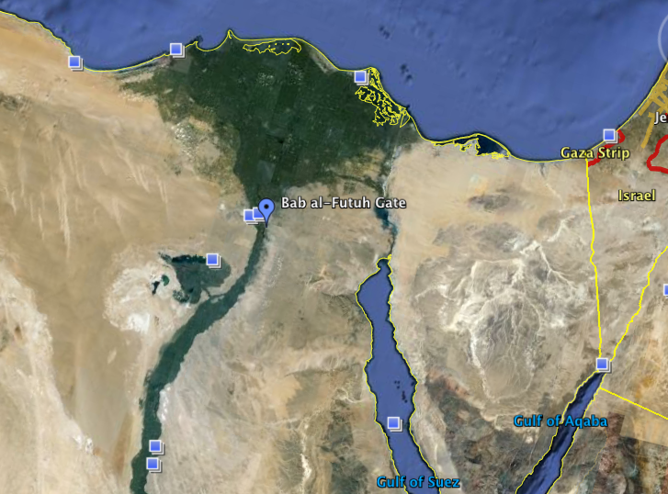
나일 삼각주
http://bittooth.blogspot.kr/2009/08/nile-guardian-and-disaster-without.html

Slide 15
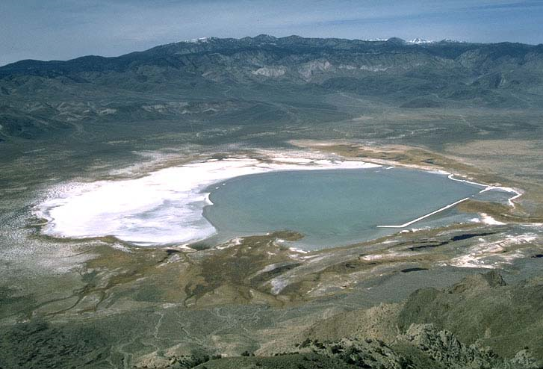
Deep Springs Lake, eastern California. 호수가 마르면서 증발암이 만들어지고 있는 모습. 수원은 사진 밑쪽의 단층대.
http://pages.uoregon.edu/millerm/playa.html

Slide 16
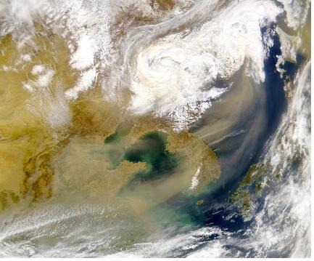
중국으로부터의 황사
http://acurx.tistory.com/1

Slide 17
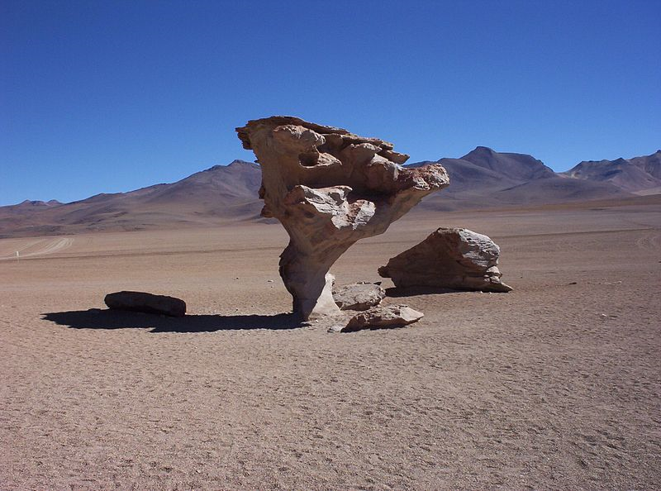
Árbol de Piedra, Altiplano, Bolivia. 바람에 의해 침식된 암석
http://en.wikipedia.org/wiki/Erosion

Slide 18
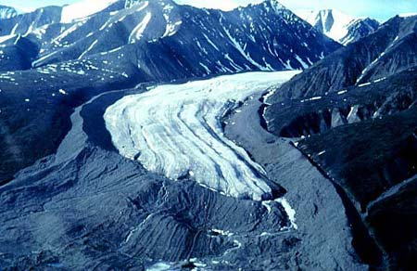
Bylot Island, Canada. 곡빙하의 측퇴석 및 단퇴석(lateral and terminal moraine)
http://nsidc.org/cryosphere/glaciers/gallery/moraines.html

Slide 19
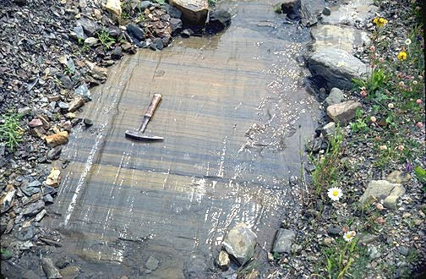
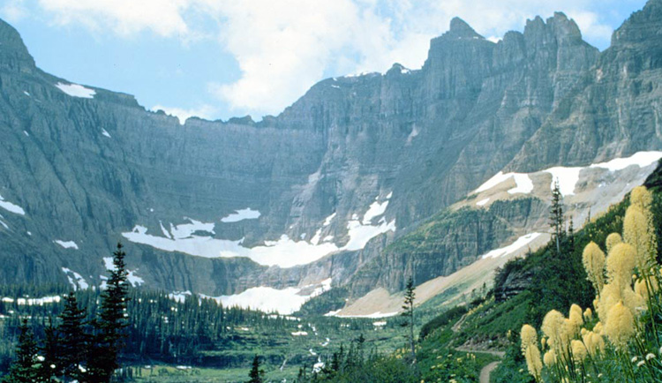
Lac Blanchet, Canada
Iceberg Cirque in Glacier National Park, USA
빙하지형.
http://www.eoearth.org/view/article/162987/

